Slide 1
BKT v2.7.0

Slide 2
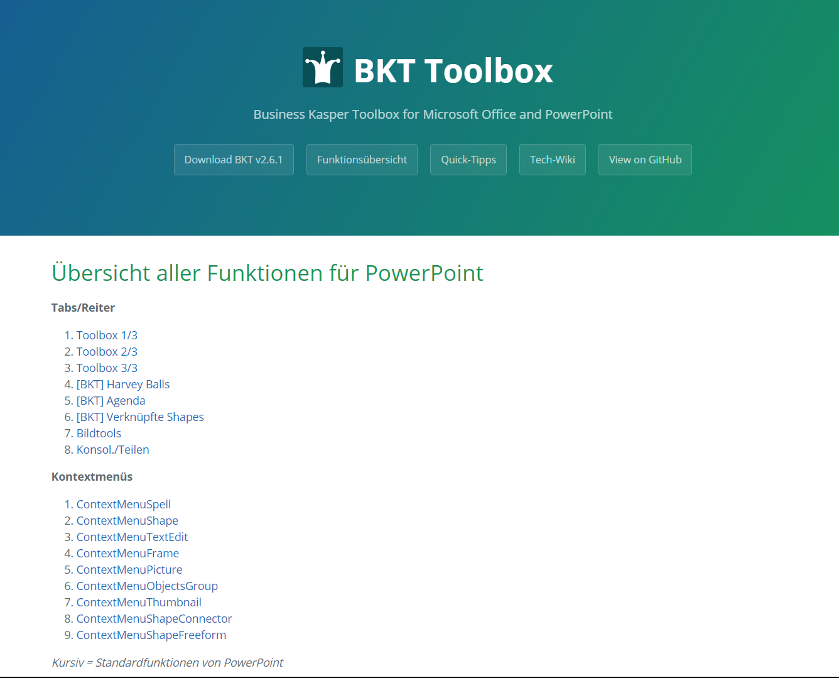
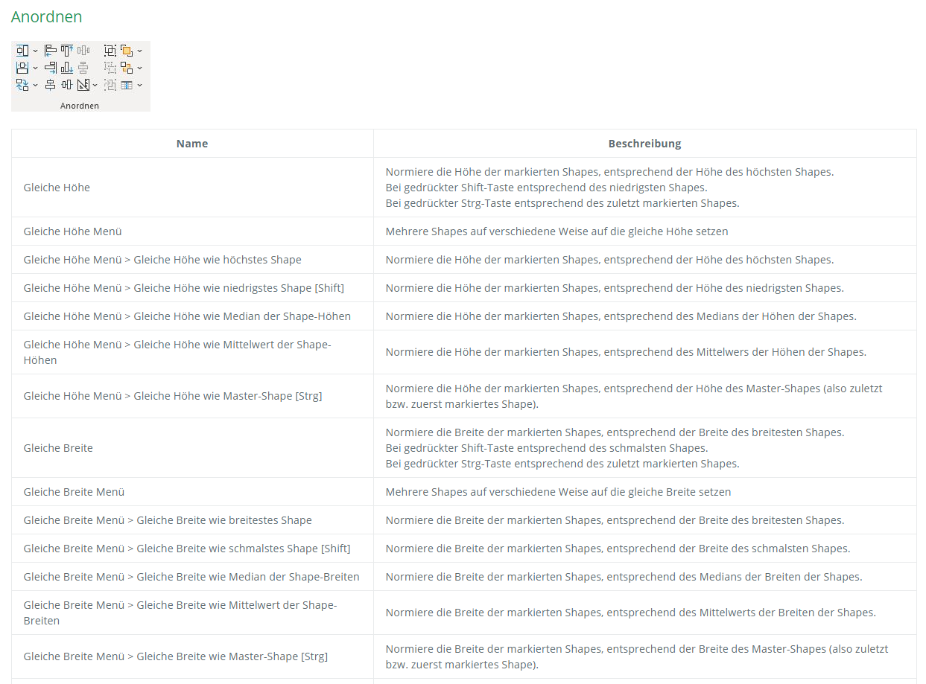
Vollständige Funktionsübersicht
https://www.bkt-toolbox.de/overview.html
Auf der BKT Homepage befindet sich nun eine Übersicht über aller Gruppen und Menüs der PowerPoint-Toolbar mit einer kurzen Funktionsbeschreibung

Slide 3
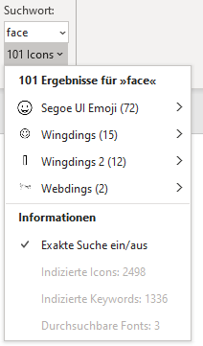
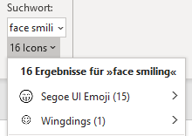


Font-Icon Suche & IcoMoon-Free
Die Font-Icons können nun nach (englischen) Stichwörtern durchsucht werden
Bei Eingabe mehrerer Wörter wird eine UND-Suche durchgeführt
Wenn die exakte Suche deaktiviert wird, wird bei „person“ auch „persons“, „personality“, und „impersonal“ gefunden
Die letzten Suchanfragen werden gespeichert
Außerdem: Icons für IcoMoo-Free Font hinzugefügt

Slide 4
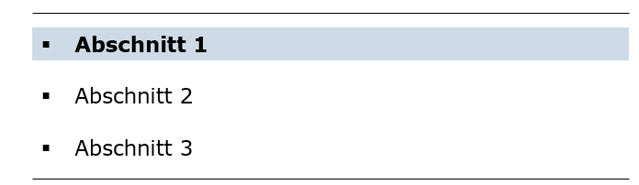

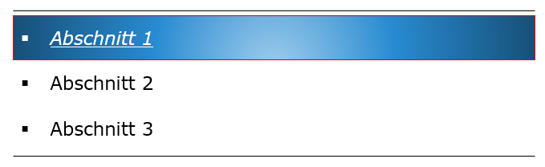
Agenda Selektor Styling
Der Agenda-Selektor markiert den aktiven Agenda-Punkt. Bisher konnte dieser nur sehr begrenzt formatiert werden.
Nun sind umfangreiche Anpassungen des Selektors möglich
Sogar Verläufe sind nun möglich: Einfach den ersten Selektor entsprechend formatieren und die Agenda aktualisieren

Slide 5

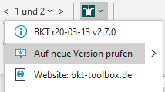
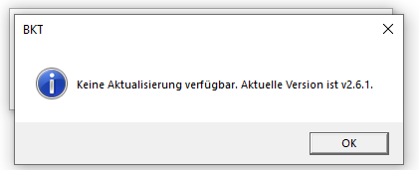
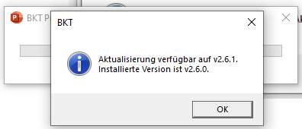
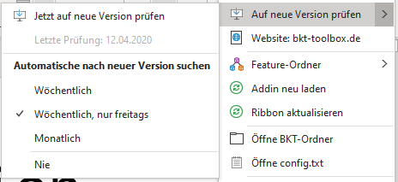
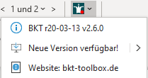
„Über BKT“-Dialog und Suche nach neuer BKT-Version
Im neuen Versionsdialog sowie im BKT-Menü kann ganz einfach nach einer neuen Version gesucht werden
Standardmäßig wird immer Freitags automatisch nach einer neuen Version gesucht
Ist eine neue Version verfügbar, kommt ein roter Punkt auf das BKT-Logo und der Menütext ändert sich

Slide 6

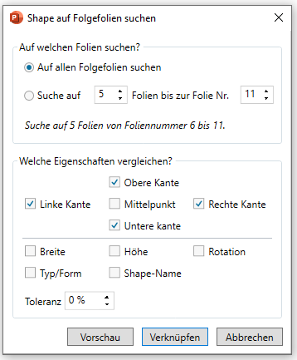
Shapes anhand Name verknüpfen
Der Dialog zur Suche ähnlicher Shapes wurde überarbeitet und die Suche anhand des Shape-Namens ergänzt

Slide 7
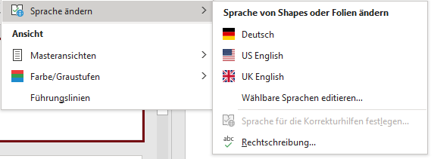
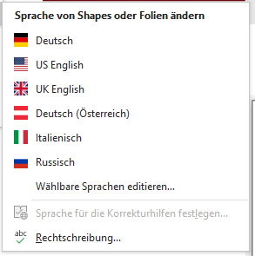
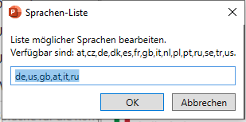
Sprachauswahl editieren
Wenn Deutsch und Englisch nicht ausreichen, können die verfügbaren Sprache nun angepasst werden

Slide 8
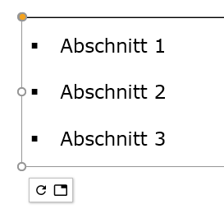
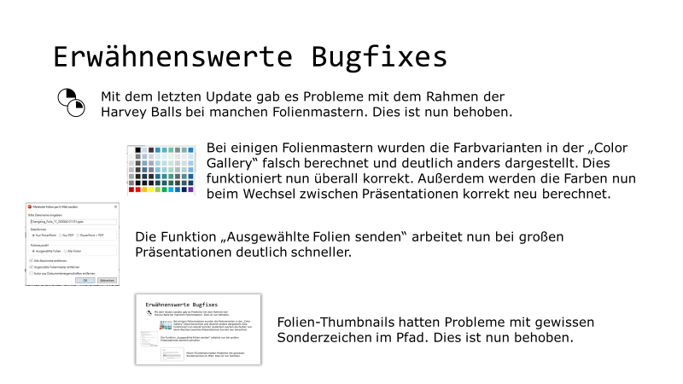
Neues Popup und Doppelklick
Einige BKT-Shapes ändern sich nun bei Doppelklick (am besten auf den Rahmen, damit kein Shape innerhalb der Gruppe markiert wird)
Agenda-Textboxen haben nun auch ein kleines Popup

Slide 9

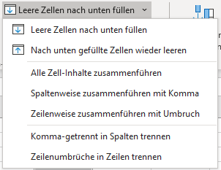
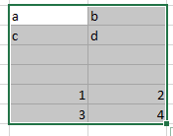

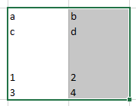
Für Excel: Zeilen/Spalten zusammenführen
Neue Funktionen zum spalten- oder zeilenweise zusammenführen von Zellen, sowie Funktionen um diese wieder zu trennen.

Slide 10
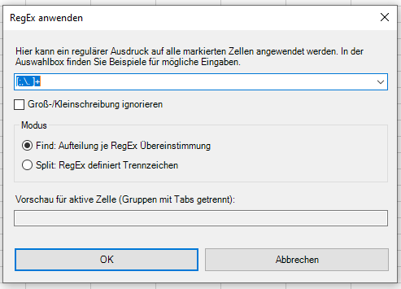
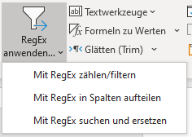
Für Excel: Reguläre Ausdrücke auf Zellen anwenden
Mit regulären Ausdrücken können Filter erstellt werden, Daten getrennt werden, oder komplexe Suchen und Ersetzen Anfragen erstellt werden

Slide 11

Für Entwickler: Devkit
Das dev-module wurde durch den devkit feature-folder ersetzt und um viele Funktionen ergänzt

Slide 12
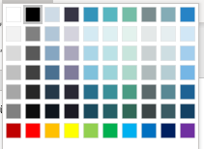
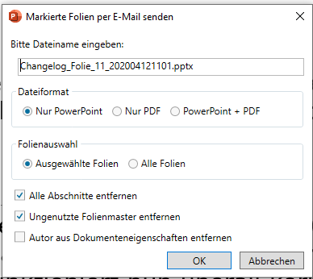
Erwähnenswerte Bugfixes
Mit dem letzten Update gab es Probleme mit dem Rahmen der Harvey Balls bei manchen Folienmastern. Dies ist nun behoben.
Bei einigen Folienmastern wurden die Farbvarianten in der „Color Gallery“ falsch berechnet und deutlich anders dargestellt. Dies funktioniert nun überall korrekt. Außerdem werden die Farben nun beim Wechsel zwischen Präsentationen korrekt neu berechnet.
Die Funktion „Ausgewählte Folien senden“ arbeitet nun bei großen Präsentationen deutlich schneller.
Folien-Thumbnails hatten Probleme mit gewissen Sonderzeichen im Pfad. Dies ist nun behoben.

